Slide 1
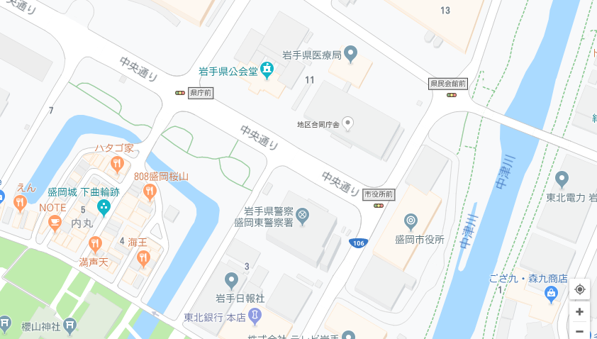
集合場所について
●岩手県民会館
Iwate Prefectural Hall
●岩手県公会堂
Iwate Prefecture
Public Hall
●岩手県医療局
Iwate Medical Bureau
集合場所 Assembly location
●合同庁舎
(Godochosha)
Joint Governmental Building
中央通りChuo Street (Chuo-dori)
●盛岡市役所
Morioka City Hall
●盛岡東警察署
(Morioka Hihashi keisastusho)
Morioka East Police Station
●盛岡城跡公園(岩手公園)
Morioka Castle Site Park
(Iwate park)
集合場所：合同庁舎前
Assembly location: Parking space of Joint Governmental Building
〒020-0023 盛岡市内丸１１−１
1chome 11 Uchimaru, Morioka

